Slide 1
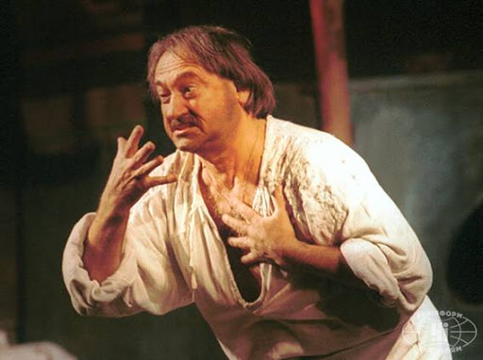
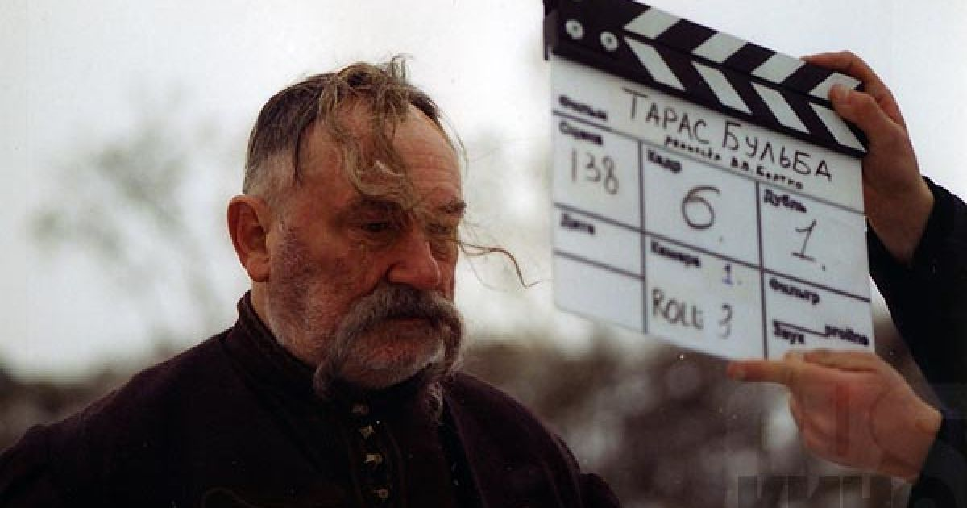
БОГДАН СТУПКА.
ТВОРЧИЙ ПОРТРЕТ МИТЦЯ

Slide 2
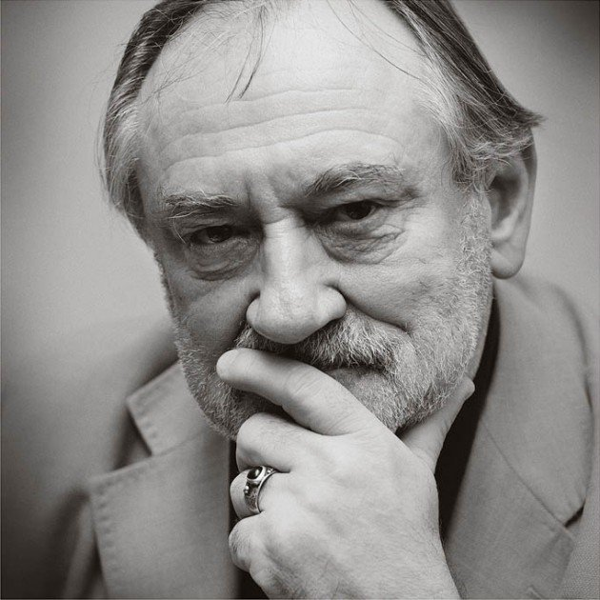
Богдан Ступка – видатний український актор театру та кіно. Народився в селищі Кулікове, Львівської області.
Закінчив драматичну студію при Львівському театрі ім. М.К. Заньковецької (1961), навчався на філологічному факультеті Львівського державного університету ім. Івана Франка (1963-1965), закінчив театрознавчий факультет Київського театрального інституту ім. І.К. Карпенка-Карого (1984).
В 1961-1978 роках - актор Львівського українського театру драми ім. М.К. Заньковецької. З 1978 року - артист Київського академічного українського драматичного театру ім. Івана Франка.

Slide 3
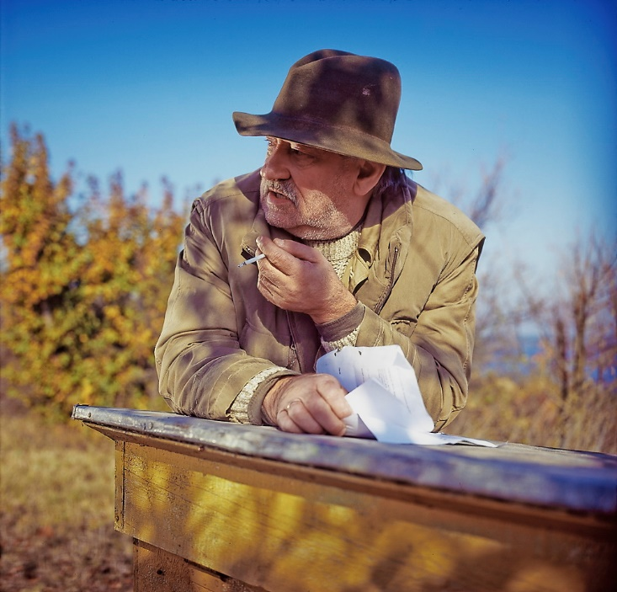
Загалом у Ступки — близько 100 ролей у кіно та понад 100 на сцені.
У театрі імені Франка зіграв у таких виставах:
1.«Украдене щастя» Івана Франка (режисер-постановник — Сергій Данченко) — Микола Задорожній
2. «Дядя Ваня» Антона Чехова (режисер-постановник — Сергій Данченко) — Войницький
3. «Король Лір» Вільяма Шекспіра — король Лір
4. «Лев і Левиця» Ірени Коваль (режисер-постановник — Станіслав Мойсеєв) — Лев Толстой
5. «Кар'єра Артура Уі, якої могло і не бути» Бертольда Брехта — Артуро Уі
6. «Сни за Кобзарем» — Поет
7. Софокл «Цар Едіп» (режисер-постановник — Роберт Стуруа) — цар Едіп
8. «Істерія» Террі Джонсона; (режисер-постановник — Григорій Гладій) —Зигмунд Фройд
9. «Тев'є-Тевель» (за п'єсою Григорія Горіна, написаною за мотивами творів Шолом-Алейхема; режисери-постановники — Сергій Данченко, Дмитро Чирипюк) — Тев'є
10. «Легенда про Фауста» (режисер-постановник — Андрій Приходько) — старий Фауст, Мефістофель

Slide 4
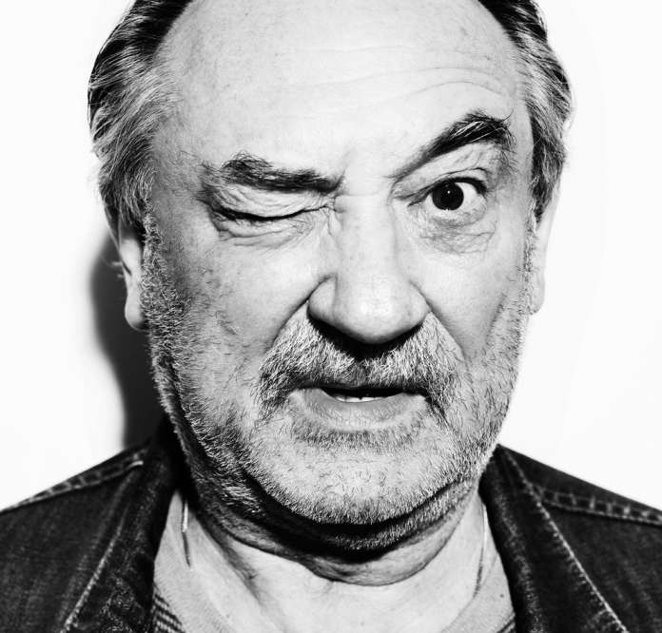
У кіно Богдан Ступка дебютував роллю у фільмі Юрія Іллєнко "Білий птах з чорною відзнакою" (1970). На жаль, багатогранний талант актора довгий час не був належною мірою затребуваний. Більшість картин, в яких Ступка знявся за тридцятирічний період (70-ті, 80-ті, 90-ті роки), не стали помітними творами на екрані. Великий успіх прийшов до актора в 2004 році, після зйомок у фільмах "Водій для Віри" і "Свої".
У списку ролей Богдана Ступки - багато історичних постатей: гетьмани Іван Брюховецький "Чорна рада" (2000), Іван Мазепа "Молитва за гетьмана Мазепу" (2002), Богдан Хмельницький "Вогнем і мечем" (1999), а також Чингісхан "Таємниця Чингісхана" (2002) та багато інших.
Богдан Ступка займав пост міністра культури і мистецтв України в 1999-2001 роках, зараз є художнім керівником Національного академічного драматичного театру ім. І. Франка.
Герой України (2011).

Slide 5
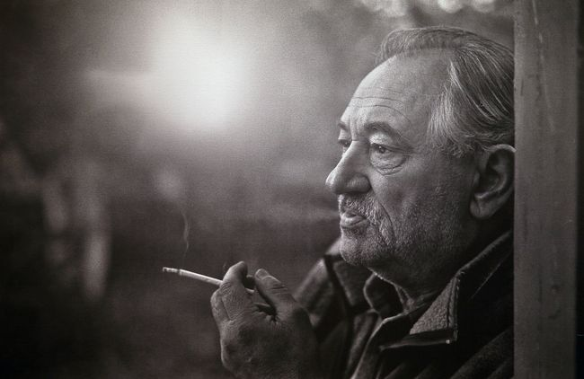
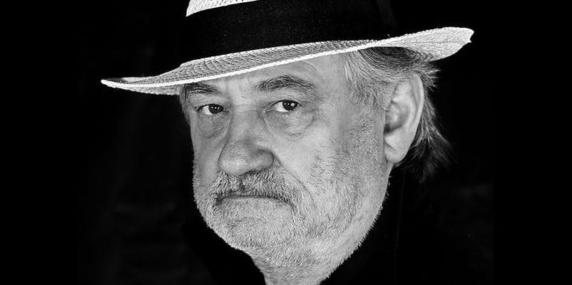
22 липня 2012 року Богдан Ступка після тривалої хвороби на сімдесят першому році життя помер о 6:45 у лікарні «Феофанія». 24 липня 2012 року у театрі імені Івана Франка відбулася церемонія прощання з актором. Як повідомив його син, Остап, причиною смерті став серцевий напад на тлі задавненого раку кісток.
Богдан Ступка хотів померти в один день зі своєю матір'ю Марією Ступкою, яка пішла з життя в ніч з 23 на 24 липня 2007 року.
Могила Богдана Ступки
Похований в Києві на Байковому кладовищі (ділянка № 52а).

Slide 6
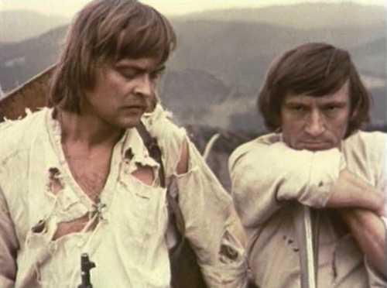
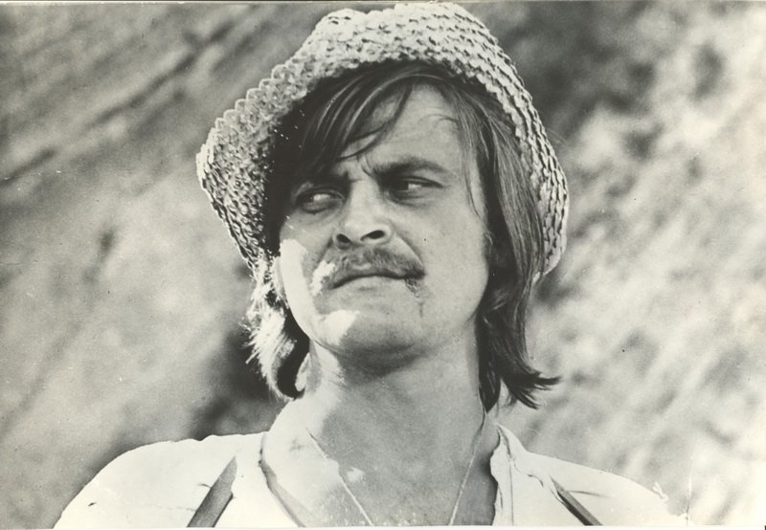
Богдан Ступка у фільмі «Білий птах з чорною відзнакою»

Slide 7
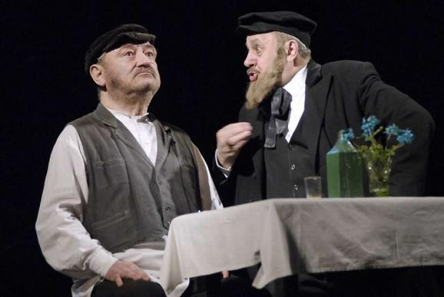
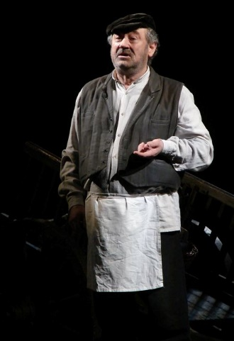
Богдан Ступка у ролі Тев'є у виставі «Тев'є-Тевель»

Slide 8
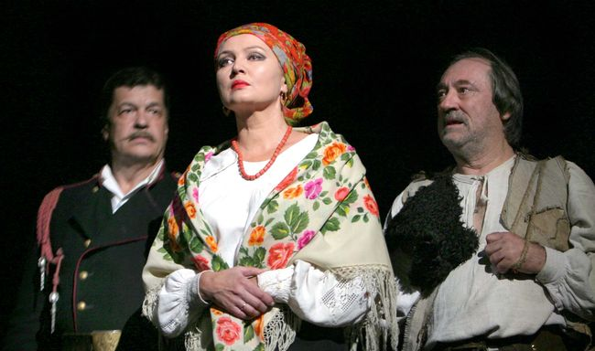
Богдан Ступка в ролі Миколи Задорожного у виставі «Украдене щастя»

Slide 9
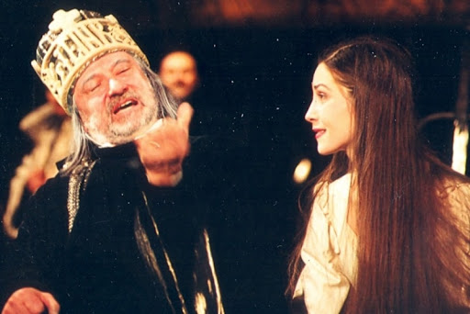
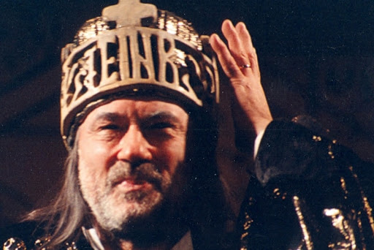
Богдан Ступка в ролі короля Ліра у виставі "Король Лір"

Slide 10
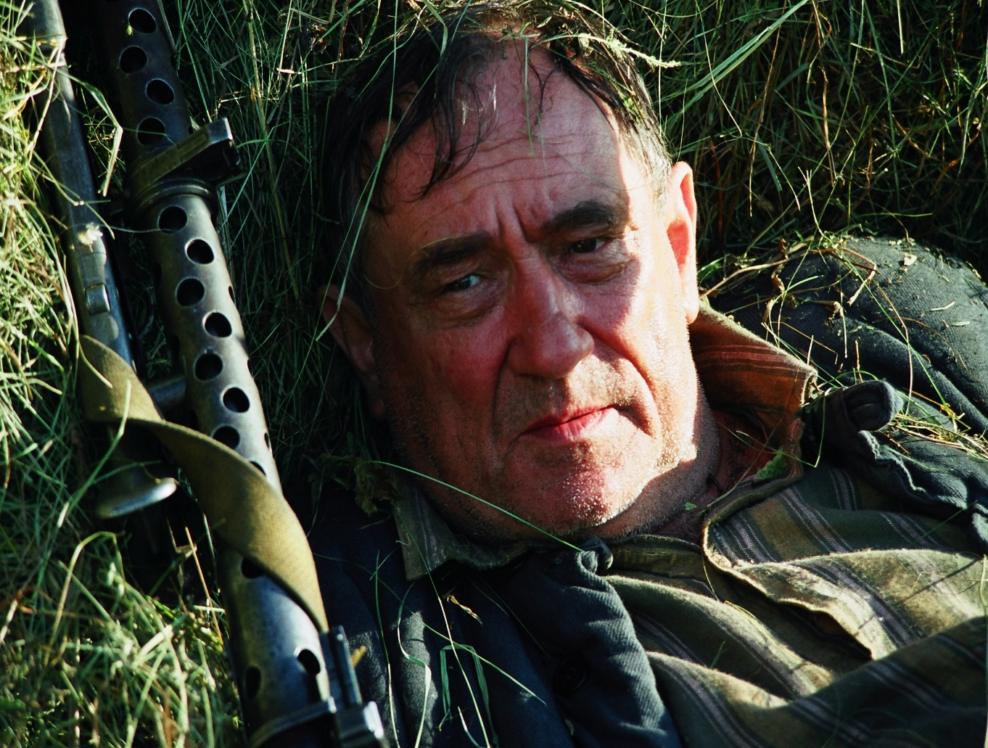
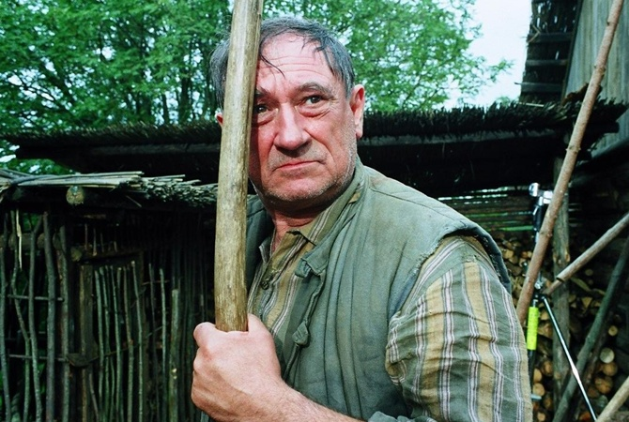
Богдан Ступка у фільмі «Свої»

Slide 11
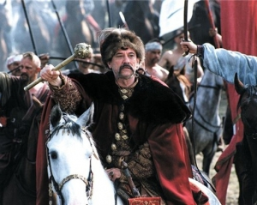
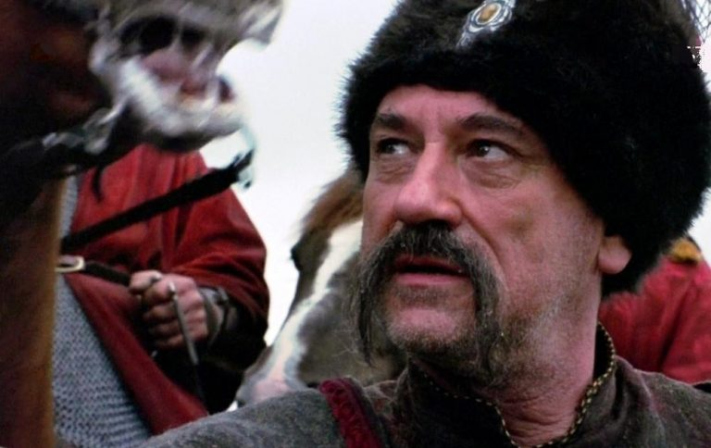
Богдан Ступка у фільмі «Вогнем і мечем»

Slide 12
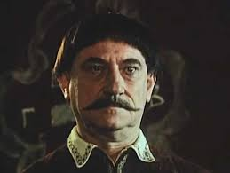
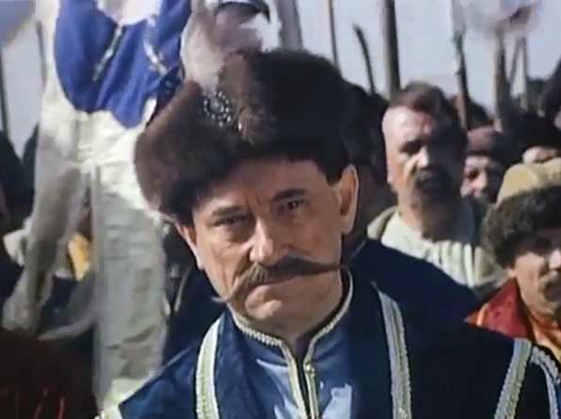
Богдан Ступка в історичному міні-серіалі «Чорна рада»

Slide 13
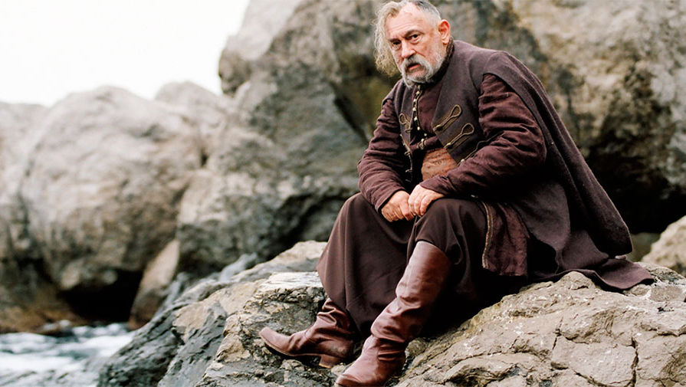
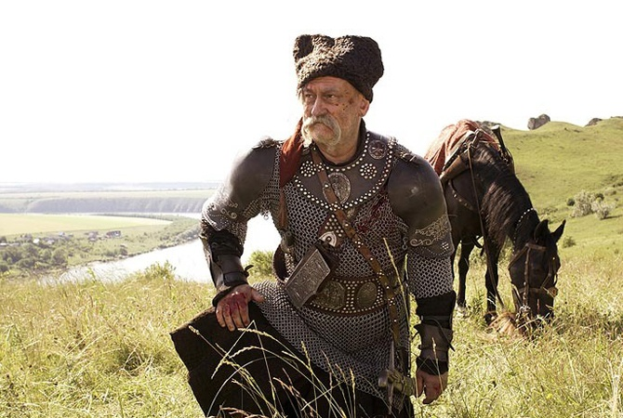
Богдан Ступка у фільмі «Тарас Бульба»

Slide 14
Богдан Ступка - "Я люблю Україну"
Богдан Ступка, вірш Ліни Костенко "Крила"

